Slide 1

Επεξεργασία Σήματος Συνεχούς Χρόνου
Συστήματα στο χώρο του Laplace

Slide 2
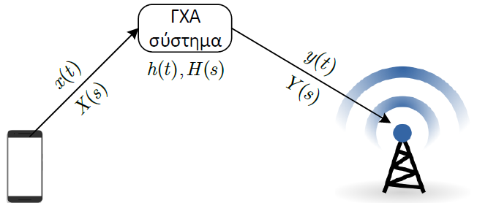
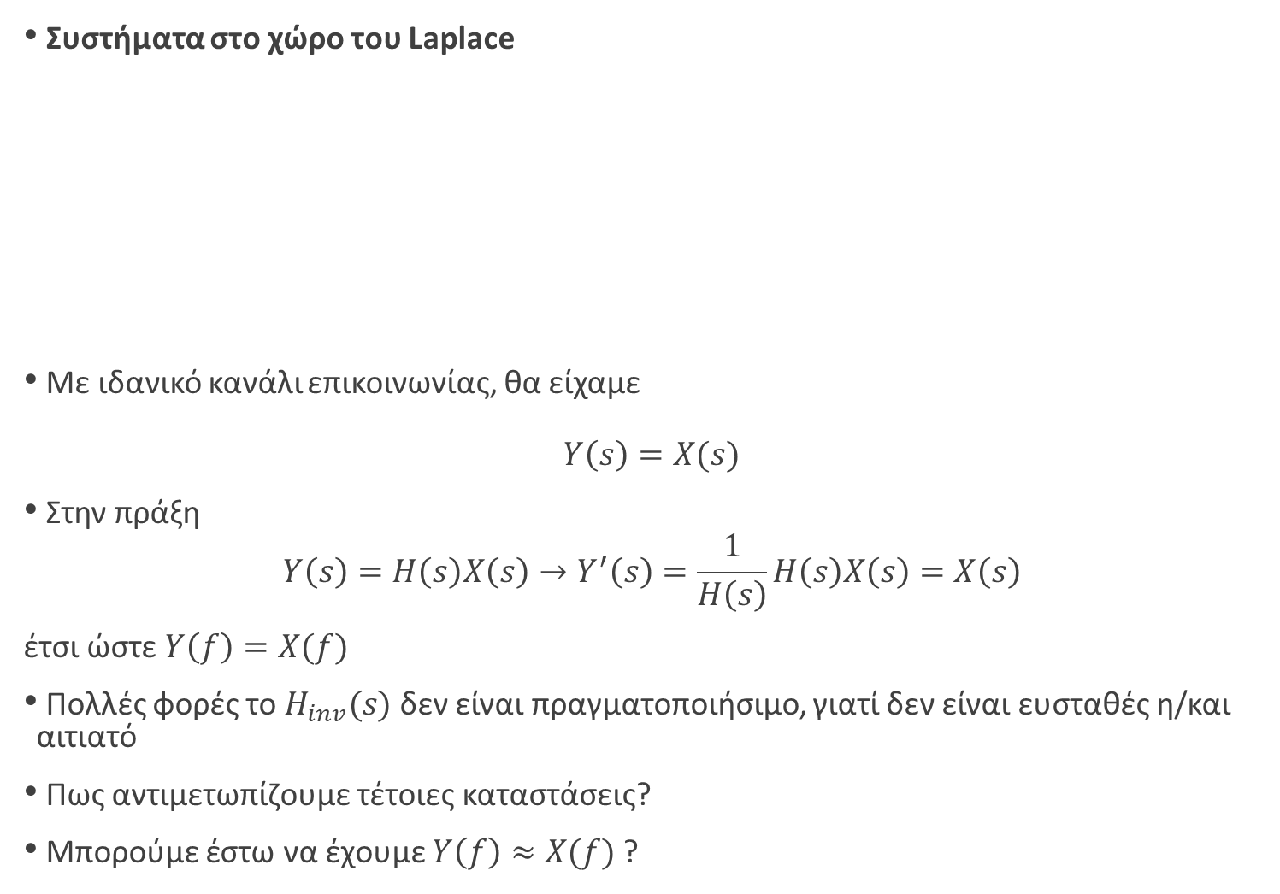

Συστήματα στο χώρο του Laplace
Με ιδανικό κανάλι επικοινωνίας, θα είχαμε
$$Y\left(s\right)=X(s)$$
Στην πράξη
$$Y\left(s\right)=H\left(s\right)X\left(s\right)→Y_{ }^{′}\left(s\right)=\frac{1}{H\left(s\right)}H\left(s\right)X\left(s\right)=X\left(s\right)$$
έτσι ώστε $Y\left(f\right)=X(f)$
Πολλές φορές το $H_{inv}(s)$ δεν είναι πραγματοποιήσιμο, γιατί δεν είναι ευσταθές η/και αιτιατό
Πως αντιμετωπίζουμε τέτοιες καταστάσεις?
Μπορούμε έστω να έχουμε $Y\left(f\right)≈X(f)$ ?
$$H_{inv}(s)$$

Slide 3
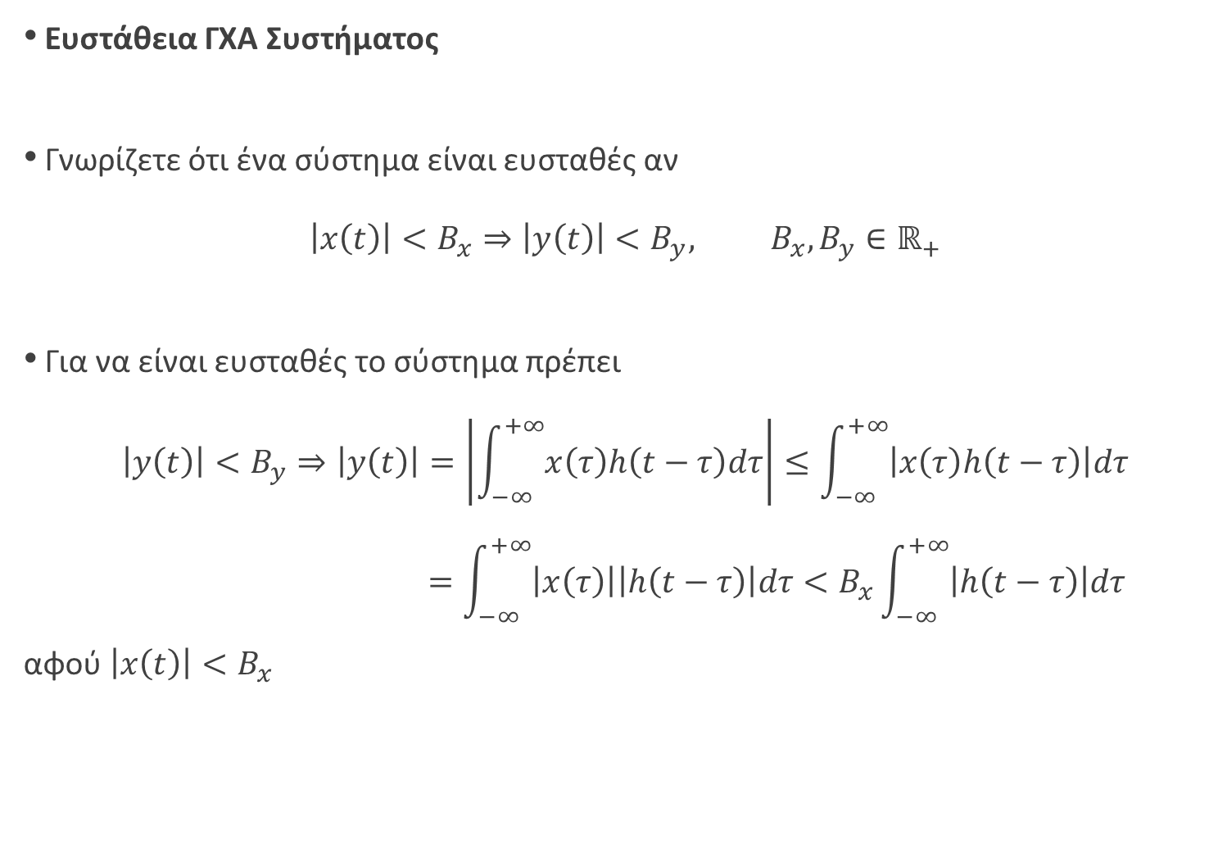
Ευστάθεια ΓΧΑ Συστήματος
Γνωρίζετε ότι ένα σύστημα είναι ευσταθές αν
$$\left|x\left(t\right)\right|<B_{x}⇒\left|y\left(t\right)\right|<B_{y}, B_{x},B_{y}∈ℝ_{+}$$
Για να είναι ευσταθές το σύστημα πρέπει
$$\left|y\left(t\right)\right|<B_{y}⇒\left|y\left(t\right)\right|=\left|\int_{−∞}^{+∞}{x\left(τ\right)h\left(t−τ\right)dτ}\right|≤\int_{−∞}^{+∞}{\left|x\left(τ\right)h\left(t−τ\right)\right|dτ} \\ =\int_{−∞}^{+∞}{\left|x\left(τ\right)\right|\left|h\left(t−τ\right)\right|dτ}<B_{x}\int_{−∞}^{+∞}{\left|h\left(t−τ\right)\right|dτ}$$
αφού $\left|x\left(t\right)\right|<B_{x}$

Slide 4
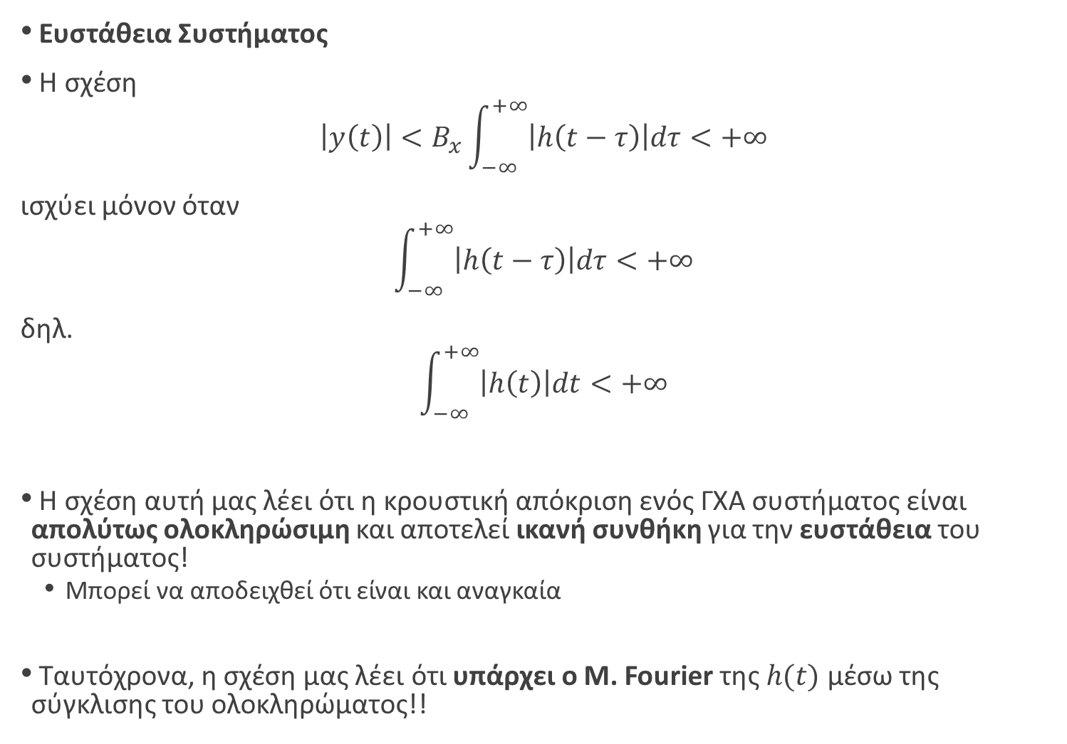
Ευστάθεια Συστήματος
Η σχέση
$$\left|y\left(t\right)\right|<B_{x}\int_{−∞}^{+∞}{\left|h\left(t−τ\right)\right|dτ}<+∞$$
ισχύει μόνον όταν
$$\int_{−∞}^{+∞}{\left|h\left(t−τ\right)\right|dτ}<+∞$$
δηλ.
$$\int_{−∞}^{+∞}{\left|h\left(t\right)\right|dt}<+∞$$
Η σχέση αυτή μας λέει ότι η κρουστική απόκριση ενός ΓΧΑ συστήματος είναι απολύτως ολοκληρώσιμη και αποτελεί ικανή συνθήκη για την ευστάθεια του συστήματος!
Μπορεί να αποδειχθεί ότι είναι και αναγκαία
Ταυτόχρονα, η σχέση μας λέει ότι υπάρχει ο Μ. Fourier της $h(t)$ μέσω της σύγκλισης του ολοκληρώματος!!

Slide 5
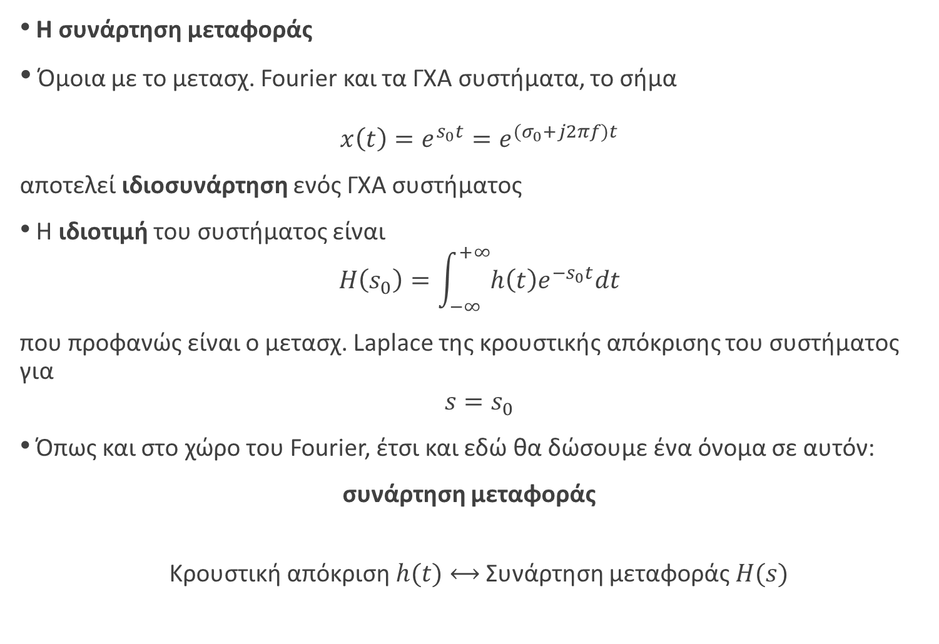
Η συνάρτηση μεταφοράς
Όμοια με το μετασχ. Fourier και τα ΓΧΑ συστήματα, το σήμα
$$x\left(t\right)=e^{s_{0}t}=e^{{(σ}_{0}+j2πf)t}$$
αποτελεί ιδιοσυνάρτηση ενός ΓΧΑ συστήματος
Η ιδιοτιμή του συστήματος είναι
$$H\left(s_{0}\right)=\int_{−∞}^{+∞}{h\left(t\right)e^{−s_{0}t}dt}$$
που προφανώς είναι ο μετασχ. Laplace της κρουστικής απόκρισης του συστήματος για
$$s=s_{0}$$
Όπως και στο χώρο του Fourier, έτσι και εδώ θα δώσουμε ένα όνομα σε αυτόν:
συνάρτηση μεταφοράς
Κρουστική απόκριση $h(t)$ ⟷ Συνάρτηση μεταφοράς $H(s)$

Slide 6
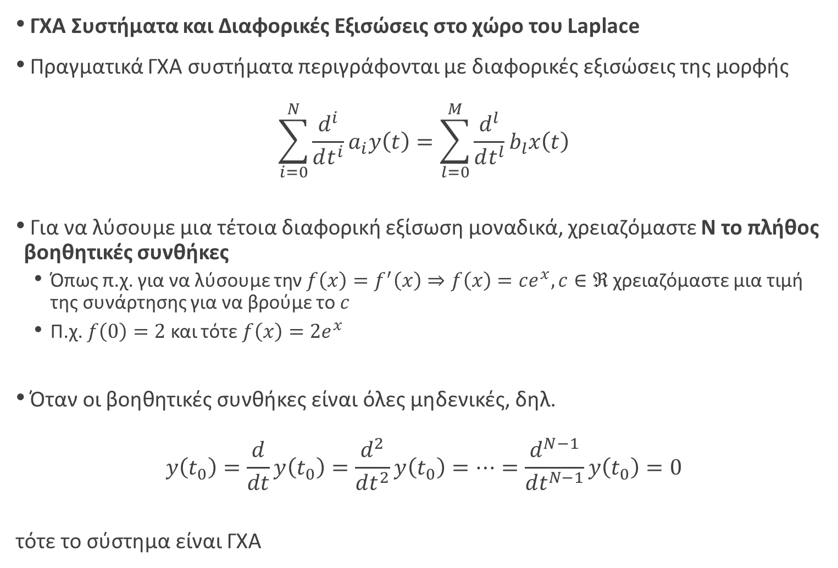
ΓΧΑ Συστήματα και Διαφορικές Εξισώσεις στο χώρο του Laplace
Πραγματικά ΓΧΑ συστήματα περιγράφονται με διαφορικές εξισώσεις της μορφής
$$\sum_{i=0}^{N}{\frac{d^{i}}{dt^{i}}a_{i}y\left(t\right)}=\sum_{l=0}^{M}{\frac{d^{l}}{dt^{l}}b_{l}x\left(t\right)}$$
Για να λύσουμε μια τέτοια διαφορική εξίσωση μοναδικά, χρειαζόμαστε Ν το πλήθος βοηθητικές συνθήκες
Όπως π.χ. για να λύσουμε την $f\left(x\right)=f^{′}\left(x\right)⇒f\left(x\right)=ce^{x}, c∈ℜ$ χρειαζόμαστε μια τιμή της συνάρτησης για να βρούμε το $c$
Π.χ. $f\left(0\right)=2$ και τότε $f\left(x\right)=2e^{x}$
Όταν οι βοηθητικές συνθήκες είναι όλες μηδενικές, δηλ.
$$y\left(t_{0}\right)=\frac{d}{dt}y\left(t_{0}\right)=\frac{d^{2}}{dt^{2}}y\left(t_{0}\right)=…=\frac{d^{N−1}}{dt^{N−1}}y\left(t_{0}\right)=0$$
τότε το σύστημα είναι ΓΧΑ

Slide 7
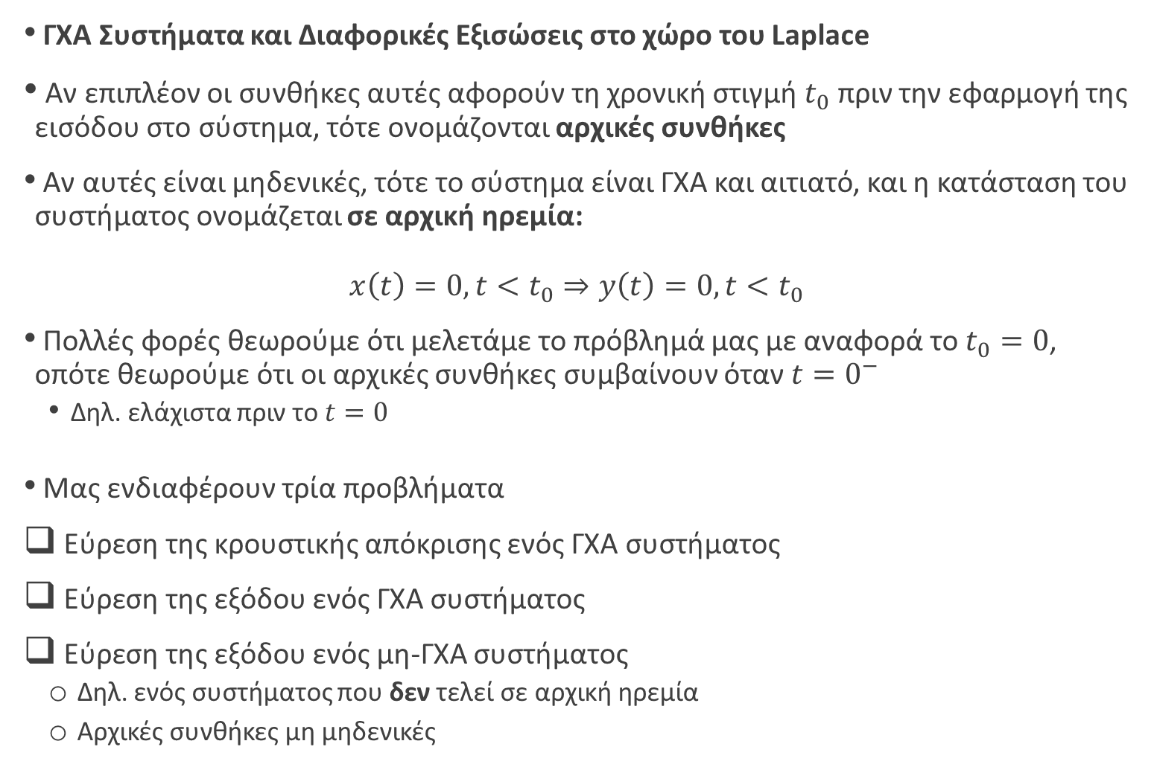
ΓΧΑ Συστήματα και Διαφορικές Εξισώσεις στο χώρο του Laplace
Αν επιπλέον οι συνθήκες αυτές αφορούν τη χρονική στιγμή $t_{0}$ πριν την εφαρμογή της εισόδου στο σύστημα, τότε ονομάζονται αρχικές συνθήκες
Αν αυτές είναι μηδενικές, τότε το σύστημα είναι ΓΧΑ και αιτιατό, και η κατάσταση του συστήματος ονομάζεται σε αρχική ηρεμία:
$$x\left(t\right)=0, t<t_{0}⇒y\left(t\right)=0, t<t_{0}$$
Πολλές φορές θεωρούμε ότι μελετάμε το πρόβλημά μας με αναφορά το $t_{0}=0$, οπότε θεωρούμε ότι οι αρχικές συνθήκες συμβαίνουν όταν $t=0^{−}$
Δηλ. ελάχιστα πριν το $t=0$
Μας ενδιαφέρουν τρία προβλήματα
Εύρεση της κρουστικής απόκρισης ενός ΓΧΑ συστήματος
Εύρεση της εξόδου ενός ΓΧΑ συστήματος
Εύρεση της εξόδου ενός μη-ΓΧΑ συστήματος
Δηλ. ενός συστήματος που δεν τελεί σε αρχική ηρεμία
Αρχικές συνθήκες μη μηδενικές

Slide 8
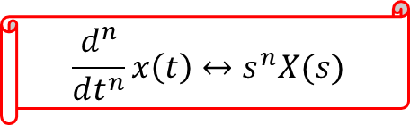
Εύρεση της κρουστικής απόκρισης ενός ΓΧΑ συστήματος
Η σχέση της συνέλιξης στο χρόνο γίνεται γινόμενο στο χώρο του Laplace
$$Y\left(s\right)=X\left(s\right)H\left(s\right)$$
και δίνει
$$H\left(s\right)=\frac{Y\left(s\right)}{X\left(s\right)}$$
Δοθείσας μιας διαφορικής εξίσωσης που περιγράφει ένα ΓΧΑ σύστημα, μπορούμε να βρούμε γρήγορα και εύκολα τη συνάρτηση μεταφοράς
…και αν θέλουμε στη συνέχεια την κρουστική απόκριση
Ας δούμε πως:
$$\sum_{i=0}^{N}{\frac{d^{i}}{dt^{i}}a_{i}y\left(t\right)}=\sum_{l=0}^{M}{\frac{d^{l}}{dt^{l}}b_{l}x\left(t\right)}⟷\sum_{i=0}^{N}{s^{i}a_{i}Y\left(s\right)}=\sum_{l=0}^{M}{s^{l}b_{l}X\left(s\right)}$$
$$\frac{Y\left(s\right)}{X\left(s\right)}=H\left(s\right)=\frac{\sum_{l=0}^{M}{b_{l}s^{l}}}{\sum_{i=0}^{N}{a_{i}s^{i}}}$$
$$\frac{d^{n}}{dt^{n}}x\left(t\right)↔s^{n}X(s)$$

Slide 9
Εύρεση της κρουστικής απόκρισης ενός ΓΧΑ συστήματος
Η σχέση $\frac{Y\left(s\right)}{X\left(s\right)}=H\left(s\right)=\frac{\sum_{l=0}^{M}{b_{l}s^{l}}}{\sum_{i=0}^{N}{a_{i}s^{i}}}, R_{H}$
αποτελείται από πολυώνυμα του $s$ και μπορεί να παραγοντοποιηθεί ως
$$H\left(s\right)=\frac{\sum_{l=0}^{M}{b_{l}s^{l}}}{\sum_{i=0}^{N}{a_{i}s^{i}}}=\frac{\prod_{l=1}^{M}{(s+μ_{l})}}{\prod_{i=1}^{N}{\left(s+κ_{i}\right)}}$$
και αναπτύσσοντας σε μερικά κλάσματα (μόνο αν $M<N$) να καταλήξουμε στο
$$H\left(s\right)=\sum_{i=1}^{N}{\frac{A_{i}}{s+κ_{i}}}, R_{H}$$
Εύκολα μπορεί κανείς να βρει, τέλος, την κρουστική απόκριση, μέσω πινάκων, και ελέγχοντας το πεδίο σύγκλισης

Slide 10
Εύρεση της κρουστικής απόκρισης ενός ΓΧΑ συστήματος
Παράδειγμα:
Έστω ένα ΓΧΑ σύστημα που περιγράφεται ως
$$\frac{d^{2}}{dt^{2}}y\left(t\right)−\frac{d}{dt}y\left(t\right)−2y\left(t\right)=x(t)$$
Ζητείται η κρουστική απόκριση, αν το σύστημα είναι αιτιατό.

Slide 11
Εύρεση της εξόδου ενός ΓΧΑ συστήματος
Η σχέση της συνέλιξης στο χρόνο γίνεται γινόμενο στο χώρο του Laplace
$$Y\left(s\right)=X\left(s\right)H\left(s\right)$$
και αν γνωρίζουμε τη συνάρτηση μεταφοράς $H(s)$ και το σήμα εισόδου, θα είναι
$$Y\left(s\right)=H\left(s\right)X\left(s\right)=\frac{\sum_{l=0}^{M}{b_{l}s^{l}}}{\sum_{i=0}^{N}{a_{i}s^{i}}}X\left(s\right) \\ =\frac{\sum_{l=0}^{M}{b_{l}s^{l}}}{\sum_{i=0}^{N}{a_{i}s^{i}}}\frac{\sum_{m=0}^{K}{d_{m}s^{m}}}{\sum_{n=0}^{L}{c_{n}s^{n}}}$$
Με γνωστές τεχνικές και μεθόδους μπορούμε να βρούμε το σήμα στο χρόνο $y(t)$

Slide 12
Εύρεση της εξόδου ενός ΓΧΑ συστήματος
Παράδειγμα:
Στο ίδιο παράδειγμα με πριν, βρείτε την έξοδο $y(t)$ για είσοδο $x\left(t\right)=e^{−2t}u(t)$

Slide 13
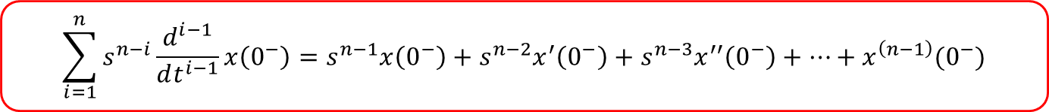
Εύρεση της εξόδου ενός μη-ΓΧΑ συστήματος
Ένα σύστημα με μη μηδενικές αρχικές συνθήκες δεν είναι ΓΧΑ
Όμως ο μονόπλευρος μετασχ. Laplace μπορεί να μας βοηθήσει να βρούμε εξόδους με σχεδόν ίδιο τρόπο λύσης με τα ΓΧΑ συστήματα
Θεωρούμε την έξοδο αιτιατή
Θα έχουμε λοιπόν
$$\sum_{i=0}^{N}{\frac{d^{i}}{dt^{i}}a_{i}y\left(t\right)}=\sum_{l=0}^{M}{\frac{d^{l}}{dt^{l}}b_{l}x\left(t\right)}$$
με
$$\frac{d^{n}}{dt^{n}}y\left(0^{−}\right)≠0, n=0,1,…N−1$$
Η ιδιότητα που εφαρμόζουμε τώρα είναι η
$$\frac{d^{n}}{dt^{n}}x\left(t\right)⟷s^{n}X\left(s\right)−\sum_{i=1}^{n}{s^{n−i}\frac{d^{i−1}}{dt^{i−1}}x\left(0^{−}\right)}$$
$$\sum_{i=1}^{n}{s^{n−i}\frac{d^{i−1}}{dt^{i−1}}x\left(0^{−}\right)}=s^{n−1}x\left(0^{−}\right)+s^{n−2}x^{′}\left(0^{−}\right)+s^{n−3}x^{′′}\left(0^{−}\right)+…+x^{\left(n−1\right)}(0^{−})$$

Slide 14
Εύρεση της εξόδου ενός μη-ΓΧΑ συστήματος
Παράδειγμα:
Λύστε τη διαφορική εξίσωση
$$\frac{d^{2}}{dt^{2}}y\left(t\right)+5\frac{d}{dt}y\left(t\right)+6y\left(t\right)=x\left(t\right)+\frac{d}{dt}x(t)$$
με αρχικές συνθήκες $y\left(0^{−}\right)=2, y^{′}\left(0^{−}\right)=1$ και είσοδο $x\left(t\right)=e^{−4t}u(t)$

Slide 15
Συστήματα στο χώρο του Laplace
Παράδειγμα:
Έστω η συνάρτηση μεταφοράς
$$H\left(s\right)=\frac{s+1}{s^{2}−3s+2}$$
Βρείτε την κρουστική απόκριση για κάθε πιθανό πεδίο σύγκλισης

Slide 16
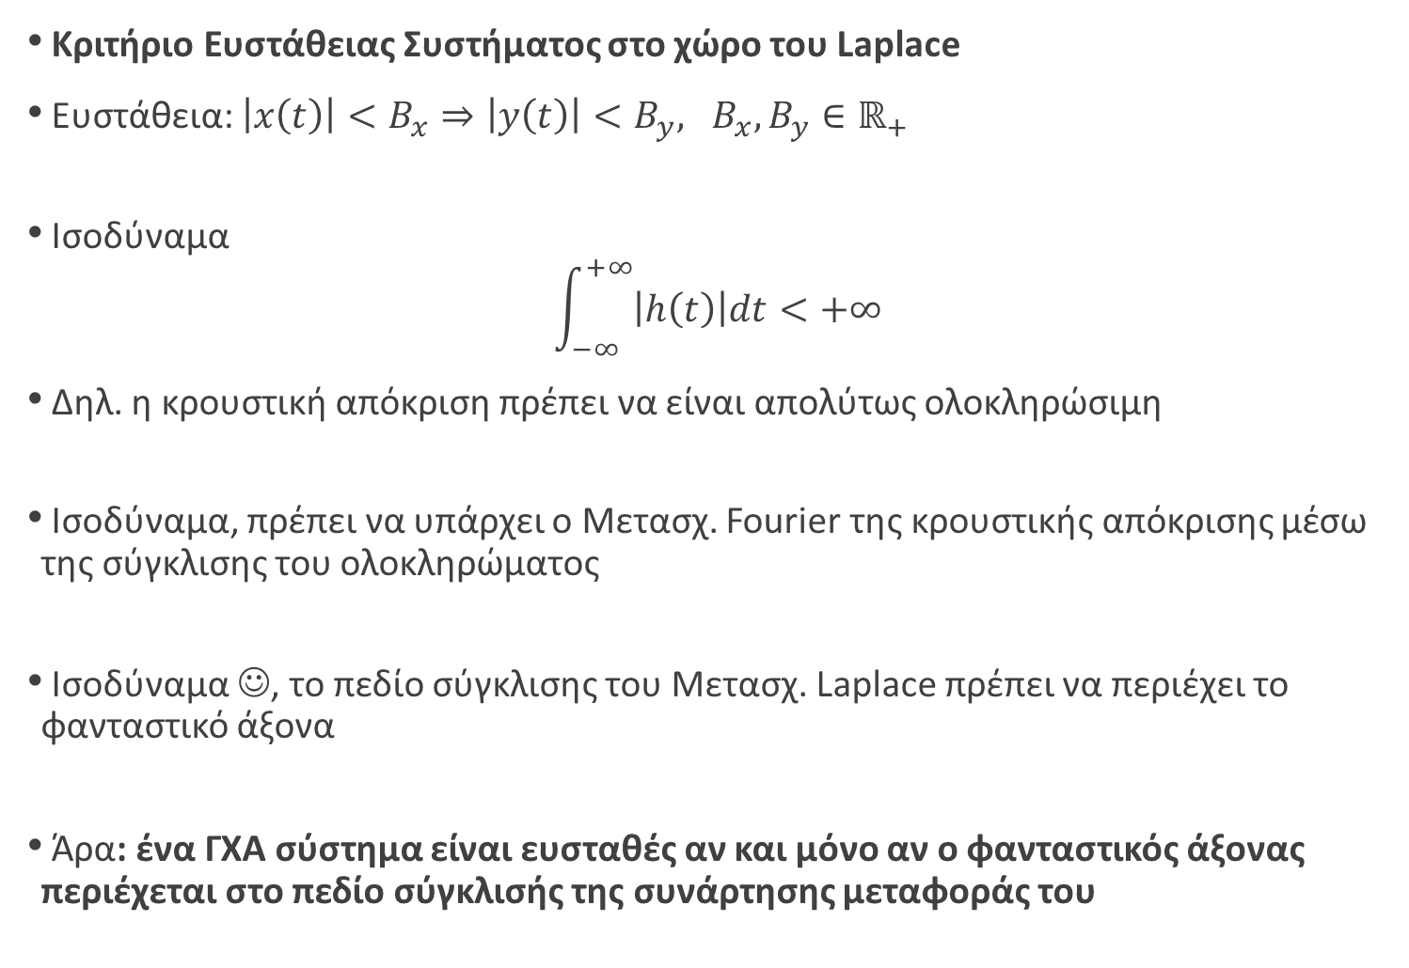
Κριτήριο Ευστάθειας Συστήματος στο χώρο του Laplace
Ευστάθεια: $\left|x\left(t\right)\right|<B_{x}⇒\left|y\left(t\right)\right|<B_{y}, B_{x},B_{y}∈ℝ_{+}$
Ισοδύναμα
$$\int_{−∞}^{+∞}{\left|h\left(t\right)\right|dt}<+∞$$
Δηλ. η κρουστική απόκριση πρέπει να είναι απολύτως ολοκληρώσιμη
Ισοδύναμα, πρέπει να υπάρχει ο Μετασχ. Fourier της κρουστικής απόκρισης μέσω της σύγκλισης του ολοκληρώματος
Ισοδύναμα ☺, το πεδίο σύγκλισης του Μετασχ. Laplace πρέπει να περιέχει το φανταστικό άξονα
Άρα: ένα ΓΧΑ σύστημα είναι ευσταθές αν και μόνο αν ο φανταστικός άξονας περιέχεται στο πεδίο σύγκλισής της συνάρτησης μεταφοράς του

Slide 17
Διατάξεις Συστημάτων
Διάταξη σε σειρά
Στο χώρο του Laplace:
Διάταξη σε παραλληλία
Στο χώρο του Laplace:
$$y\left(t\right)=h_{1}\left(t\right)∗h_{2}\left(t\right)∗x(t)$$
$$h_{1}(t)$$
$$h_{2}\left(t\right)$$
$$h_{total}(t)$$
$$x(t)$$
$$y(t)$$
$$Y(s)=H_{1}\left(s\right)H_{2}\left(s\right)X(s)$$
$$H_{total}(s)$$
$$h_{2}\left(t\right)$$
$$y\left(t\right)=\left(h_{1}\left(t\right)∗x\left(t\right)+h_{2}\left(t\right)∗x(t)\right) \\ =\left(h_{1}\left(t\right)+h_{2}\left(t\right)\right)∗x\left(t\right)$$
$$x(t)$$
$$h_{1}(t)$$
$$y(t)$$
$$h_{total}(t)$$
$$Y\left(s\right)=H_{1}\left(s\right)X\left(s\right)+H_{2}\left(s\right)X\left(s\right) \\ =\left(H_{1}\left(s\right)+H_{2}\left(s\right)\right)X(s)$$
$$H_{total}(s)$$

Slide 18
Πόλοι και Μηδενικά Συνάρτησης Μεταφοράς
Πόλοι: θέσεις του μιγαδικού επιπέδου όπου $H\left(s\right)=∞$
Μηδενικά: θέσεις του μιγαδικού επιπέδου όπου $H\left(s\right)=0$
Έχουμε ήδη δει ότι οι ρίζες του αριθμητή και του παρονομαστή μιας ρητής συνάρτησης μεταφοράς αποτελούν πόλους και μηδενικά του συστήματος
Είναι μόνο αυτά??
Για παράδειγμα, έστω $H\left(s\right)=\frac{s−2}{(s−3)(s+1)}, σ>3$
Έχει δυο πόλους $s=3, s=−1$, και ένα μηδενικό $s=2$
Προσέξτε όμως ότι
$$\lim_{s→∞}{H(s)}=\lim_{s→∞}{\frac{s\left(1−\frac{2}{s}\right)}{s^{2}\left(1−\frac{3}{s}\right)\left(1+\frac{1}{s}\right)}}=\lim_{s→∞}{\frac{\left(1−\frac{2}{s}\right)}{s\left(1−\frac{3}{s}\right)\left(1+\frac{1}{s}\right)}}=0$$
Άρα υπάρχει ένα έξτρα μηδενικό στο άπειρο!
Άρα το σύστημα έχει 2 πόλους και 2 μηδενικά!

Slide 19
Πόλοι και Μηδενικά Συνάρτησης Μεταφοράς
Γενικότερα
$$H\left(s\right)=A\frac{\prod_{i=1}^{M}{(s−c_{i})}}{\prod_{k=1}^{N}{\left(s−d_{k}\right)}}=A\frac{s^{M}\prod_{i=1}^{M}{\left(1−\frac{c_{i}}{s}\right)}}{s^{N}\prod_{k=1}^{N}{\left(1−\frac{d_{k}}{s}\right)}}=As^{M−N}\frac{\prod_{i=1}^{M}{\left(1−\frac{c_{i}}{s}\right)}}{\prod_{k=1}^{N}{\left(1−\frac{d_{k}}{s}\right)}}$$
Αν $M>N⟺M−N>0$, και τότε $\lim_{s→∞}{H(s)}=∞$, άρα υπάρχουν $M−N$ πόλοι
Αν $M<N⟺M−N<0$, και τότε $\lim_{s→∞}{H(s)}=0$, άρα υπάρχουν $N−M$ μηδενικά
Αν $M=N$, τότε δεν υπάρχουν επιπλέον πόλοι ή μηδενικά στο άπειρο
Άρα :
Σε μια ρητή συνάρτηση μεταφοράς, το πλήθος των πόλων ισούται με το πλήθος των μηδενικών
# πόλων $=$ # μηδενικών

Slide 20
Πόλοι και Μηδενικά Συνάρτησης Μεταφοράς
Παράδειγμα:
Έστω ένα ΓΧΑ σύστημα με $\int_{−∞}^{+∞}{\left|h\left(t\right)\right|dt}<+∞$ και έναν πόλο στη θέση $s=3$
Μπορεί η κρουστική απόκριση να είναι πεπερασμένης διάρκειας?
Μπορεί η κρουστική απόκριση να είναι αριστερόπλευρο σήμα?
Μπορεί η κρουστική απόκριση να είναι δεξιόπλευρο σήμα?
Μπορεί η κρουστική απόκριση να είναι αμφίπλευρο σήμα?

Slide 21
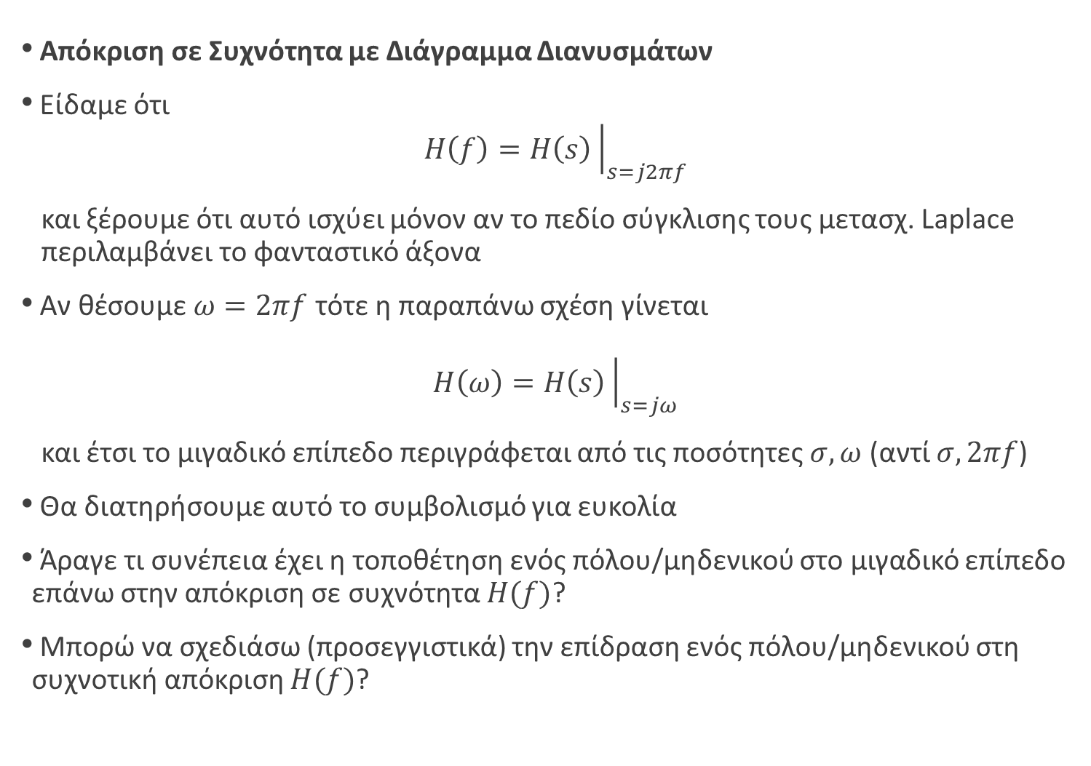
Απόκριση σε Συχνότητα με Διάγραμμα Διανυσμάτων
Είδαμε ότι
$$H\left(f\right)=H\left(s\right){\left.​\right|}_{s=j2πf}$$
και ξέρουμε ότι αυτό ισχύει μόνον αν το πεδίο σύγκλισης τους μετασχ. Laplace περιλαμβάνει το φανταστικό άξονα
Αν θέσουμε $ω=2πf$ τότε η παραπάνω σχέση γίνεται
$$H\left(ω\right)=H\left(s\right){\left.​\right|}_{s=jω}$$
και έτσι το μιγαδικό επίπεδο περιγράφεται από τις ποσότητες $σ, ω$ (αντί $σ,2πf$)
Θα διατηρήσουμε αυτό το συμβολισμό για ευκολία
Άραγε τι συνέπεια έχει η τοποθέτηση ενός πόλου/μηδενικού στο μιγαδικό επίπεδο επάνω στην απόκριση σε συχνότητα $H(f)$?
Μπορώ να σχεδιάσω (προσεγγιστικά) την επίδραση ενός πόλου/μηδενικού στη συχνοτική απόκριση $H(f)$?

Slide 22
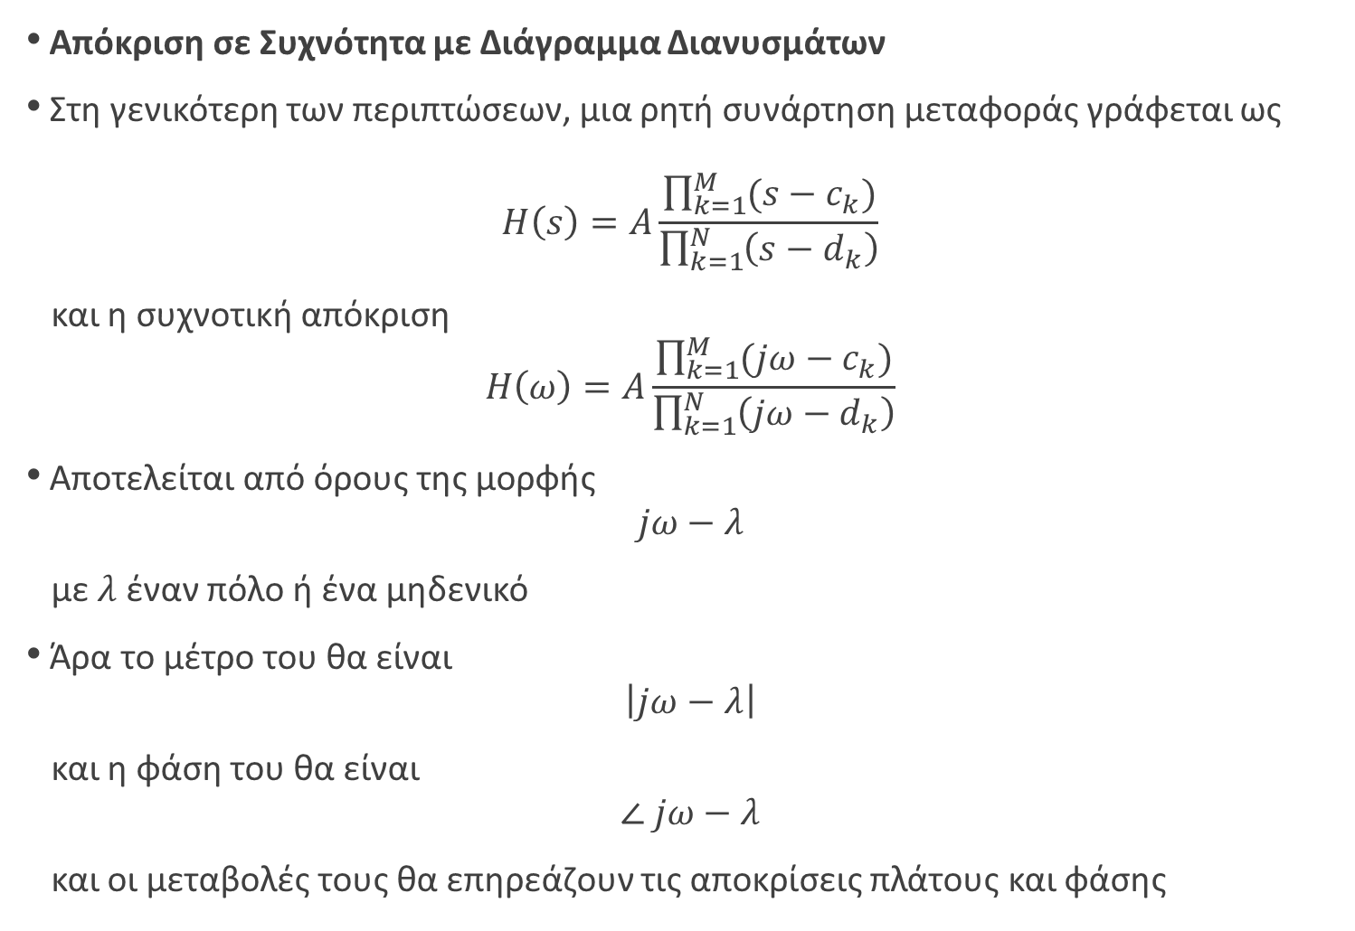
Απόκριση σε Συχνότητα με Διάγραμμα Διανυσμάτων
Στη γενικότερη των περιπτώσεων, μια ρητή συνάρτηση μεταφοράς γράφεται ως
$$H\left(s\right)=A\frac{\prod_{k=1}^{M}{(s−c_{k})}}{\prod_{k=1}^{N}{\left(s−d_{k}\right)}}$$
και η συχνοτική απόκριση
$$H\left(ω\right)=A\frac{\prod_{k=1}^{M}{(jω−c_{k})}}{\prod_{k=1}^{N}{\left(jω−d_{k}\right)}}$$
Αποτελείται από όρους της μορφής
$$jω−λ$$
με $λ$ έναν πόλο ή ένα μηδενικό
Άρα το μέτρο του θα είναι
$$\left|jω−λ\right|$$
και η φάση του θα είναι
$$∠ jω−λ$$
και οι μεταβολές τους θα επηρεάζουν τις αποκρίσεις πλάτους και φάσης

Slide 23
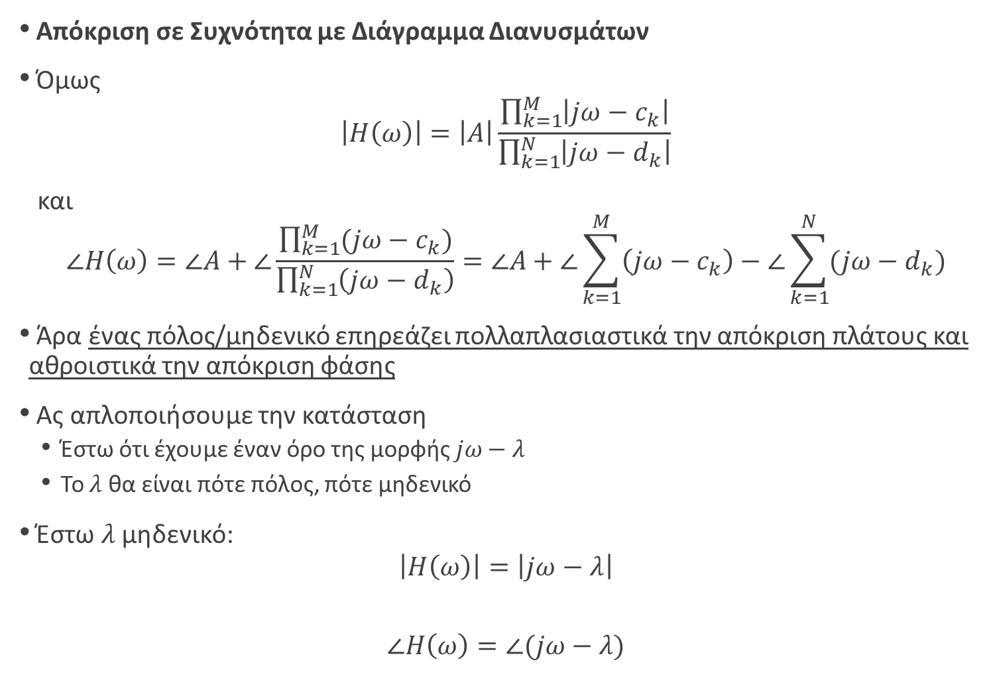
Απόκριση σε Συχνότητα με Διάγραμμα Διανυσμάτων
Όμως
$$\left|H\left(ω\right)\right|=\left|A\right|\frac{\prod_{k=1}^{M}{\left|jω−c_{k}\right|}}{\prod_{k=1}^{N}{\left|jω−d_{k}\right|}}$$
και
$$∠H\left(ω\right)=∠A+∠\frac{\prod_{k=1}^{M}{(jω−c_{k})}}{\prod_{k=1}^{N}{\left(jω−d_{k}\right)}}=∠A+∠\sum_{k=1}^{M}{\left(jω−c_{k}\right)}−∠\sum_{k=1}^{N}{(jω−d_{k})}$$
Άρα ένας πόλος/μηδενικό επηρεάζει πολλαπλασιαστικά την απόκριση πλάτους και αθροιστικά την απόκριση φάσης
Ας απλοποιήσουμε την κατάσταση
Έστω ότι έχουμε έναν όρο της μορφής $jω−λ$
Το $λ$ θα είναι πότε πόλος, πότε μηδενικό
Έστω $λ$ μηδενικό:
$$\left|H\left(ω\right)\right|=\left|jω−λ\right|$$
$$∠H\left(ω\right)=∠(jω−λ)$$

Slide 24
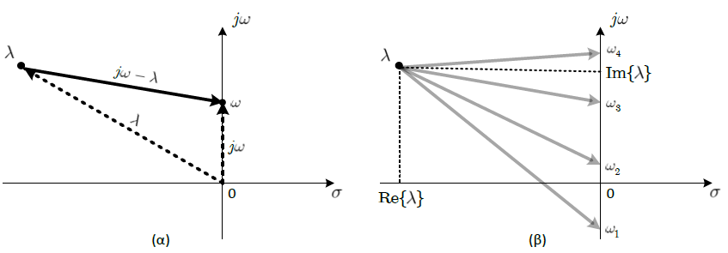

Απόκριση σε Συχνότητα με Διάγραμμα Διανυσμάτων
Φανταστείτε τον όρο $jω−λ$ σαν ένα διάνυσμα
…όπως και τους όρους $jω$ και $λ$ σαν επιμέρους διανύσματα που ξεκινούν από το μηδέν, όπως στο σχήμα (α)
Όσο αυξάνει το $ω$ (μέσω του διανύσματος $jω$) από το $−∞$ως το $+∞$, τόσο μεταβάλλεται το διάνυσμα της διαφοράς $jω−λ$
Ας δούμε μερικές ενδεικτικές τιμές του $ω$ τη συμπεριφορά του διανύσματος $jω−λ$

Slide 25
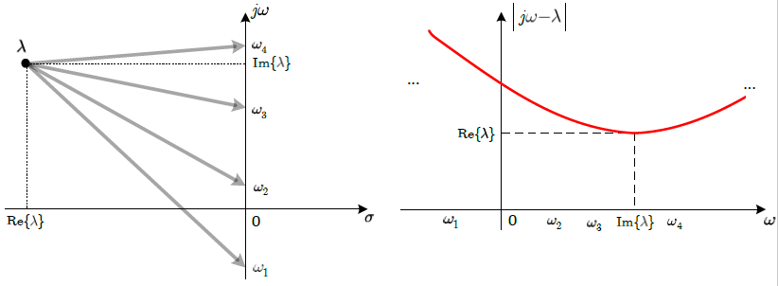

Απόκριση σε Συχνότητα με Διάγραμμα Διανυσμάτων
Πως μεταβάλλεται ο όρος $|jω−λ|$όσο αλλάζει το $ω$?
Παρατηρήστε ότι όταν $ω=Im\left\{λ\right\},$ το μήκος του διανύσματος $jω−λ$ γίνεται ελάχιστο και ίσο με $Re\{λ\}$
Ανάλογα με την απόσταση του $λ$ από τον άξονα $jω$, η μεταβολή του μήκους του $jω−λ$ μπορεί να είναι αργή ή πιο γρήγορη
Σίγουρα όμως το διάνυσμα $jω−λ$ μεταβάλλει το μήκος του αργά γύρω από τη συχνότητα $ω=Im\left\{λ\right\}$

Slide 26
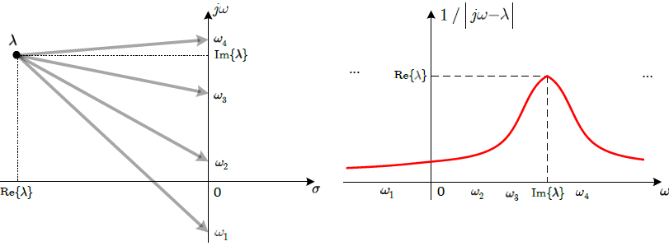

Απόκριση σε Συχνότητα με Διάγραμμα Διανυσμάτων
Πως μεταβάλλεται ο όρος $\frac{1}{\left|jω−λ\right|}$όσο αλλάζει το $ω$?
Παρατηρήστε ότι όταν $ω=Im\left\{λ\right\},$ το μήκος του διανύσματος $jω−λ$ γίνεται ελάχιστο και ίσο με $Re\{λ\}$, οπότε ο όρος $\frac{1}{\left|jω−λ\right|}$ παίρνει τη μέγιστη τιμή
Ανάλογα με την απόσταση του $λ$ από τον άξονα $jω$, η μεταβολή του μήκους του $jω−λ$ μπορεί να είναι αργή ή πιο γρήγορη
Σίγουρα όμως το διάνυσμα $jω−λ$ μεταβάλλει το μήκος του αργά γύρω από τη συχνότητα $ω=Im\left\{λ\right\}$, κάνοντας το μήκος του $\frac{1}{jω−λ}$ να μεταβάλλεται πιο γρήγορα

Slide 27
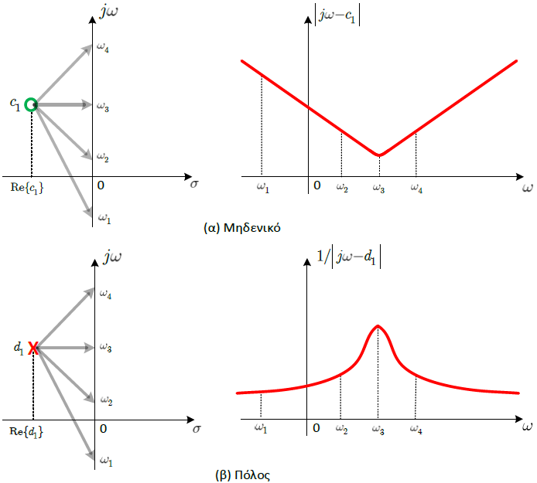
Απόκριση σε Συχνότητα με Διάγραμμα Διανυσμάτων
Ας τα δούμε μαζί…

Slide 28
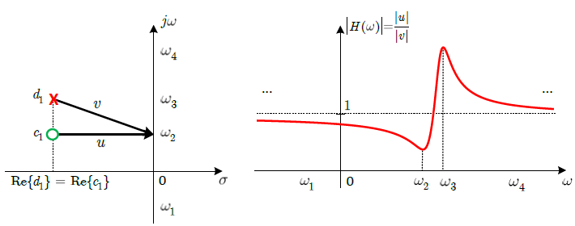

Απόκριση σε Συχνότητα με Διάγραμμα Διανυσμάτων
Ας δούμε πως μπορούμε να σχεδιάσουμε τον όρο
$$\left|H\left(ω\right)\right|=\frac{|jω−d_{1}|}{|jω−c_{1}|}$$

Slide 29
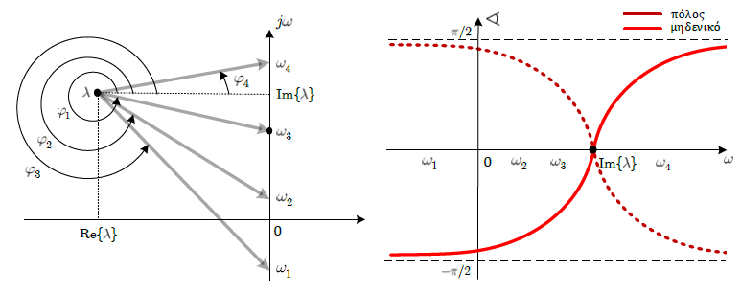

Απόκριση σε Συχνότητα με Διάγραμμα Διανυσμάτων
Πώς μεταβάλλεται ο όρος $∠(jω−λ)$?
Πόλος: συνεισφορά στην απόκριση φάσης της μορφής $−∠\left(jω−λ\right)$
Μηδενικό: συνεισφορά στην απόκριση φάσης της μορφής $+∠(jω−λ)$

Slide 30
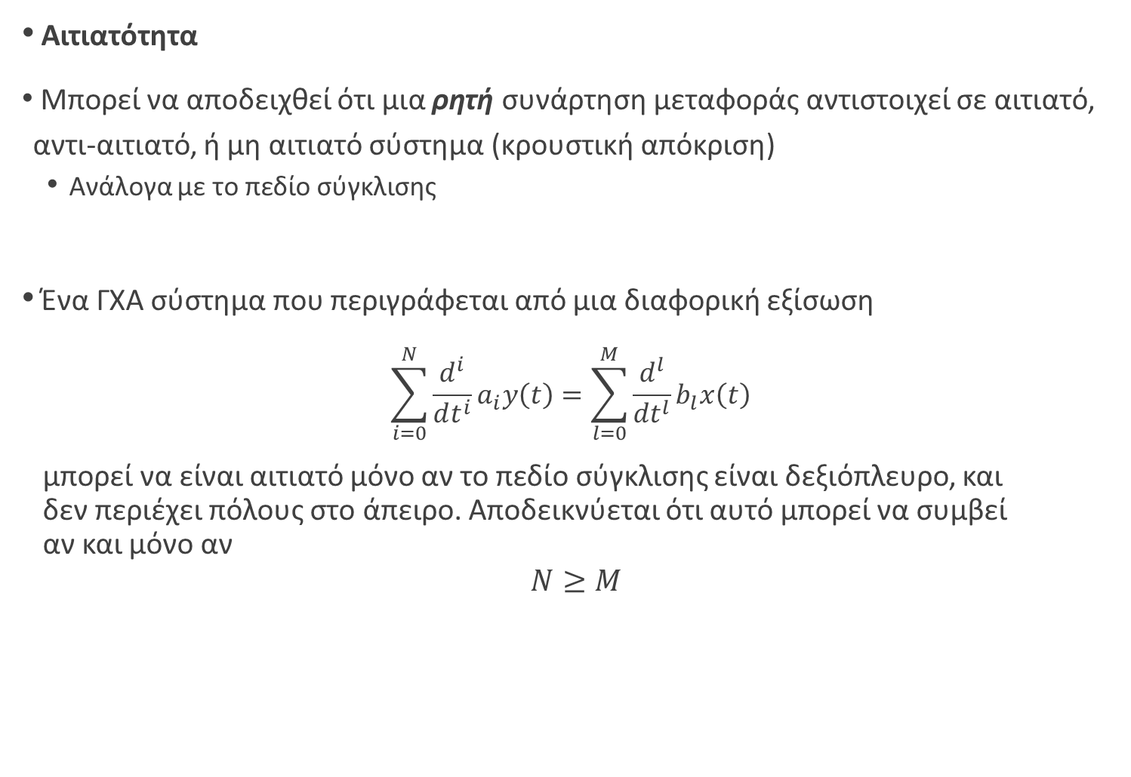
Αιτιατότητα
Μπορεί να αποδειχθεί ότι μια ρητή συνάρτηση μεταφοράς αντιστοιχεί σε αιτιατό, αντι-αιτιατό, ή μη αιτιατό σύστημα (κρουστική απόκριση)
Ανάλογα με το πεδίο σύγκλισης
Ένα ΓΧΑ σύστημα που περιγράφεται από μια διαφορική εξίσωση $\sum_{i=0}^{N}{\frac{d^{i}}{dt^{i}}a_{i}y\left(t\right)}=\sum_{l=0}^{M}{\frac{d^{l}}{dt^{l}}b_{l}x\left(t\right)}$
μπορεί να είναι αιτιατό μόνο αν το πεδίο σύγκλισης είναι δεξιόπλευρο, και δεν περιέχει πόλους στο άπειρο. Αποδεικνύεται ότι αυτό μπορεί να συμβεί αν και μόνο αν
$$N≥M$$

Slide 31
Ευστάθεια και Αιτιατότητα
Έστω το ακόλουθο διάγραμμα πόλων-μηδενικών που αντιστοιχεί σε μια ρητή συνάρτηση μεταφοράς
Για να είναι ένα σύστημα ευσταθές και αιτιατό, πρέπει όλοι οι πόλοι να βρίσκονται στο αριστερό ημιεπίπεδο του μιγαδικού επιπέδου
Εναλλακτικά, όλοι οι πόλοι θα πρέπει να έχουν αρνητικό πραγματικό μέρος
$$ℑ$$
Για ποιο πεδίο σύγκλισης είναι το σύστημα αιτιατό?
Για ποιο πεδίο σύγκλισης είναι το σύστημα ευσταθές?
Για ποιο πεδίο σύγκλισης είναι και αιτιατό και ευσταθές?
$$ℜ$$
☹

Slide 32
Αντίστροφο Σύστημα
Το αντίστροφο σύστημα ενός δοθέντος ΓΧΑ συστήματος με κρουστική απόκριση $h(t)$ ικανοποιεί τη σχέση:
$$h\left(t\right)∗h_{inv}\left(t\right)=δ(t)$$
Στο χώρο του Laplace:
$$H\left(s\right)H_{inv}\left(s\right)=1, R_{H}∩R_{H_{inv}}≠∅$$
Στο αντίστροφο σύστημα, οι πόλοι και τα μηδενικά του αρχικού συστήματος γίνονται μηδενικά και πόλοι του αντιστρόφου συστήματος, αντίστοιχα
$$H\left(s\right)=A\frac{\prod_{i=1}^{M}{(s−c_{i})}}{\prod_{k=1}^{N}{\left(s−d_{k}\right)}}→H_{inv}\left(s\right)=\frac{1}{H(s)}=\frac{1}{A}\frac{\prod_{k=1}^{N}{(s−d_{k})}}{\prod_{i=1}^{M}{\left(s−c_{i}\right)}}$$
$$ℑ$$
$$ℑ$$
$$ℜ$$
$$ℜ$$

Slide 33
Αντίστροφο Σύστημα
Παράδειγμα:
Έστω το ΓΧΑ σύστημα με
$$H\left(s\right)=\frac{s−\frac{1}{2}}{s−\frac{4}{5}}, σ>\frac{4}{5}$$
Βρείτε το αντίστροφο σύστημα $h_{inv}(t)$.

Slide 34
Αντίστροφο Σύστημα
Παράδειγμα:
Έστω το ΓΧΑ σύστημα με
$$H\left(s\right)=\frac{s−\frac{1}{2}}{s+\frac{3}{10}}, σ>−\frac{3}{10}$$
Βρείτε το αντίστροφο σύστημα $h_{inv}(t)$.

Slide 35
Συστήματα Ελάχιστης Φάσης
Από το προηγούμενο παράδειγμα, είδαμε ότι μπορεί να μην μπορούμε να έχουμε ευσταθές και αιτιατό αντίστροφο σύστημα (ταυτόχρονα), ακόμα κι αν το σύστημά μας είναι ευσταθές και αιτιατό!
Ερώτηση: τι πρέπει να ισχύει για ένα ΓΧΑ σύστημα με ρητή συνάρτηση μεταφοράς έτσι ώστε αν αυτό είναι ευσταθές και αιτιατό, να έχει ευσταθές και αιτιατό αντίστροφο σύστημα?
Ας το δούμε με ένα παράδειγμα
Ένα ευσταθές και αιτιατό ΓΧΑ σύστημα έχει ευσταθές και αιτιατό αντίστροφο σύστημα μόνον όταν όλοι πόλοι και όλα τα μηδενικά του συστήματος βρίσκονται στο αριστερό ημιεπίπεδο!
Αυτά τα συστήματα ονομάζονται ελάχιστης φάσης (minimum phase)
…για λόγους που δεν είναι εμφανείς
$$ℑ$$
$$ℑ$$
$$ℜ$$
$$ℜ$$

Slide 36
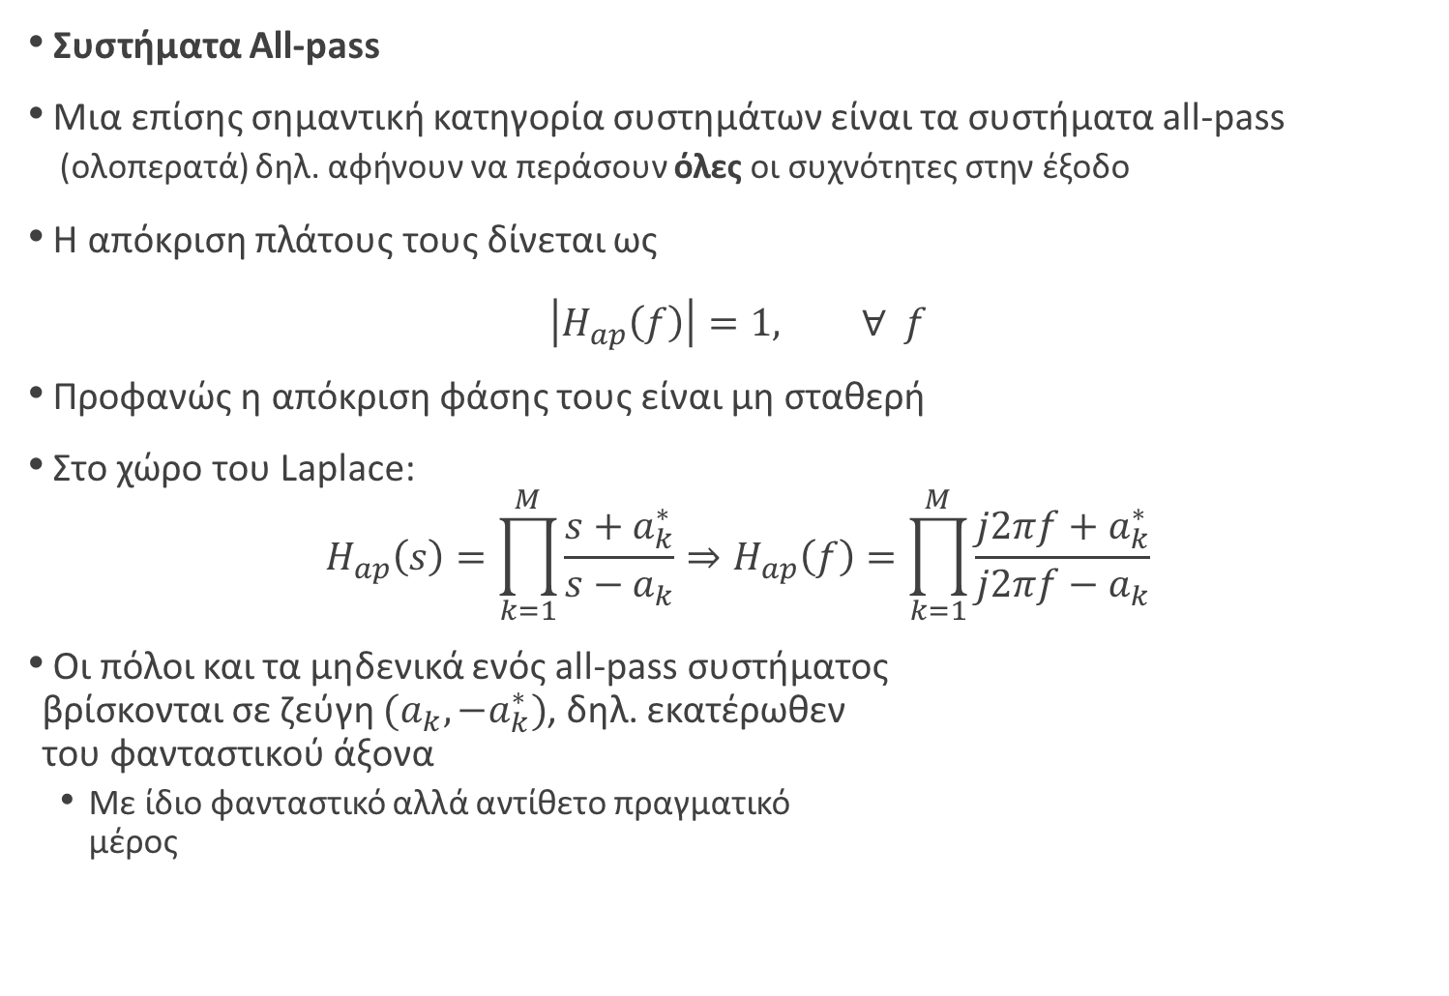
Συστήματα All-pass
Μια επίσης σημαντική κατηγορία συστημάτων είναι τα συστήματα all-pass
(ολοπερατά) δηλ. αφήνουν να περάσουν όλες οι συχνότητες στην έξοδο
Η απόκριση πλάτους τους δίνεται ως
$$\left|H_{ap}\left(f\right)\right|=1, ∀ f$$
Προφανώς η απόκριση φάσης τους είναι μη σταθερή
Στο χώρο του Laplace:
$$H_{ap}\left(s\right)=\prod_{k=1}^{M}{\frac{s+a_{k}^{∗}}{s−a_{k}}}⇒H_{ap}\left(f\right)=\prod_{k=1}^{M}{\frac{j2πf+a_{k}^{∗}}{j2πf−a_{k}}}$$
Οι πόλοι και τα μηδενικά ενός all-pass συστήματος βρίσκονται σε ζεύγη $(a_{k},−a_{k}^{∗})$, δηλ. εκατέρωθεν του φανταστικού άξονα
Με ίδιο φανταστικό αλλά αντίθετο πραγματικό μέρος
$$ℑ$$
$$ℜ$$

Slide 37
Παραγοντοποίηση Ελάχιστη Φάση x All-pass
Μπορούμε να παραγοντοποιήσουμε κάθε ΓΧΑ σύστημα σε ένα σύστημα ελάχιστης φάσης και ένα all-pass:
$$H\left(s\right)=H_{ap}\left(s\right)H_{min}(s)$$
Γιατί είναι χρήσιμη μια τέτοια παραγοντοποίηση?
Απόκριση πλάτους:
$$\left|H\left(s\right)\right|{\left.​\right|}_{s=j2πf}=\left|H_{ap}\left(s\right)\right|\left|H_{min}\left(s\right)\right|{\left.​\right|}_{s=j2πf}$$
δηλ:
$$\left|H\left(f\right)\right|=\left|H_{ap}\left(f\right)\right|\left|H_{min}\left(f\right)\right|=1∙\left|H_{min}\left(f\right)\right|=\left|H_{min}\left(f\right)\right|$$
Το σύστημα ελάχιστης φάσης έχει την ίδια απόκριση πλάτους με το ΓΧΑ σύστημα!
Προφανώς όμως δε θα έχει την ίδια απόκριση φάσης
Απόκριση φάσης:
$$∠H\left(f\right)=∠H_{ap}\left(f\right)+∠H_{min}(f)$$

Slide 38
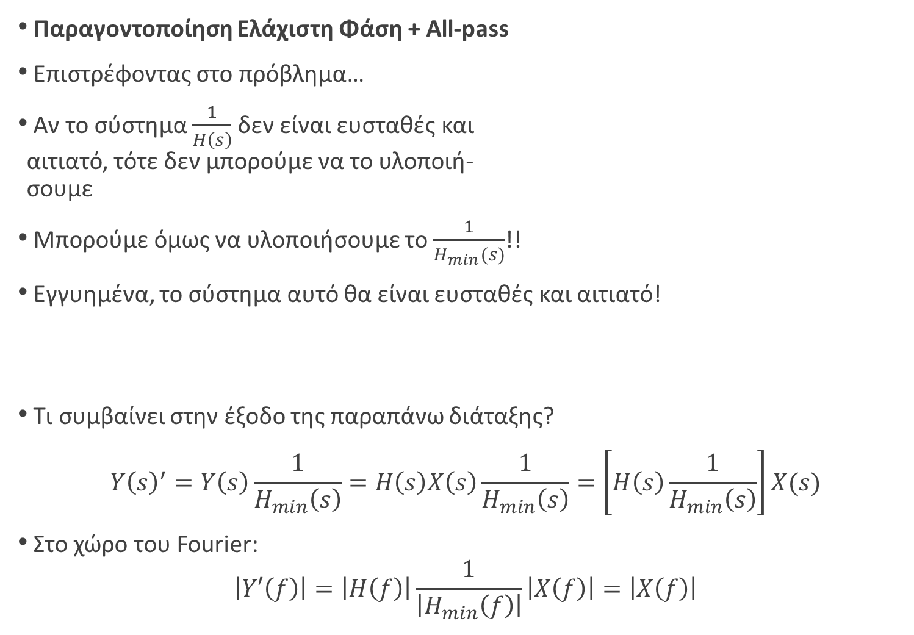
Παραγοντοποίηση Ελάχιστη Φάση + All-pass
Επιστρέφοντας στο πρόβλημα…
Αν το σύστημα $\frac{1}{H\left(s\right)}$ δεν είναι ευσταθές και αιτιατό, τότε δεν μπορούμε να το υλοποιή- σουμε
Μπορούμε όμως να υλοποιήσουμε το $\frac{1}{H_{min}(s)}$!!
Εγγυημένα, το σύστημα αυτό θα είναι ευσταθές και αιτιατό!
Τι συμβαίνει στην έξοδο της παραπάνω διάταξης?
$${Y\left(s\right)}^{′}=Y\left(s\right)\frac{1}{H_{min}\left(s\right)}=H\left(s\right)X\left(s\right)\frac{1}{H_{min}\left(s\right)}=\left[H\left(s\right)\frac{1}{H_{min}\left(s\right)}\right]X(s)$$
Στο χώρο του Fourier:
$$\left|Y′\left(f\right)\right|=\left|H\left(f\right)\right|\frac{1}{\left|H_{min}\left(f\right)\right|}\left|X\left(f\right)\right|=\left|X\left(f\right)\right|$$
$$H(s)$$
$$\frac{1}{H_{min}(s)}$$
$$x(t)$$
$$y(t)$$
$$y′(t)$$

Slide 39
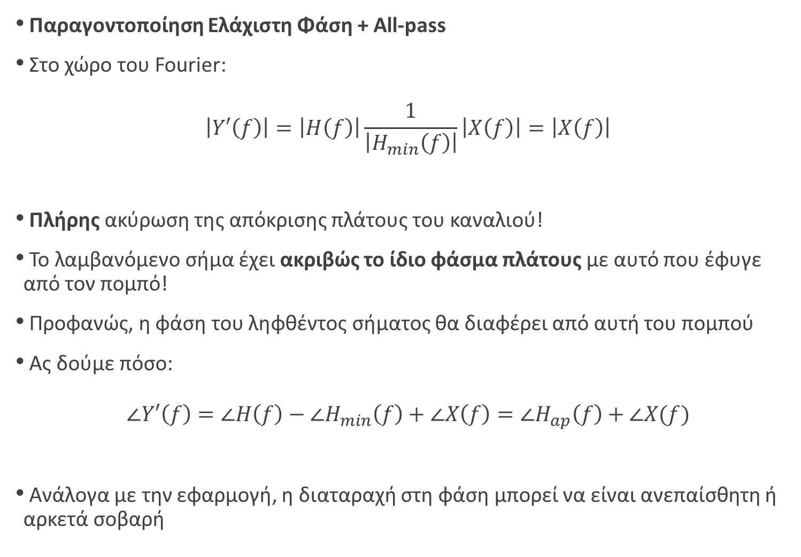
Παραγοντοποίηση Ελάχιστη Φάση + All-pass
Στο χώρο του Fourier:
$$\left|Y′\left(f\right)\right|=\left|H\left(f\right)\right|\frac{1}{\left|H_{min}\left(f\right)\right|}\left|X\left(f\right)\right|=\left|X\left(f\right)\right|$$
Πλήρης ακύρωση της απόκρισης πλάτους του καναλιού!
Το λαμβανόμενο σήμα έχει ακριβώς το ίδιο φάσμα πλάτους με αυτό που έφυγε από τον πομπό!
Προφανώς, η φάση του ληφθέντος σήματος θα διαφέρει από αυτή του πομπού
Ας δούμε πόσο:
$$∠Y′\left(f\right)=∠H\left(f\right)−∠H_{min}\left(f\right)+∠X\left(f\right)=∠H_{ap}\left(f\right)+∠X(f)$$
Ανάλογα με την εφαρμογή, η διαταραχή στη φάση μπορεί να είναι ανεπαίσθητη ή αρκετά σοβαρή

Slide 40
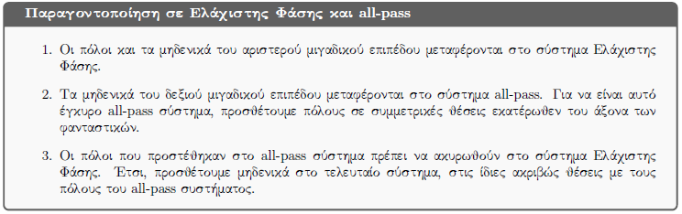
Παραγοντοποίηση Ελάχιστη Φάση + All-pass
Πως κάνουμε αυτήν την τόσο σημαντική παραγοντοποίηση?
Τρια βήματα:

Slide 41
Παραγοντοποίηση Ελάχιστη Φάση + All-pass
Πως κάνουμε αυτήν την τόσο σημαντική παραγοντοποίηση?
Τρια βήματα:
$$H(s)$$
$$H_{min}(s)$$
$$H_{ap}(s)$$
$$ℑ$$
$$ℑ$$
$$ℑ$$
$$ℜ$$
$$ℜ$$
$$ℜ$$

Slide 42
Παραγοντοποίηση Ελάχιστη Φάση + All-pass
Παράδειγμα:
Έστω το ΓΧΑ σύστημα με συνάρτηση μεταφοράς
$$H\left(s\right)=\frac{(s−1)(s+1)}{(s+2)(s+3)}, σ>−2$$
Παραγοντοποιήστε το σε ελάχιστης φάσης και all-pass.

Slide 43
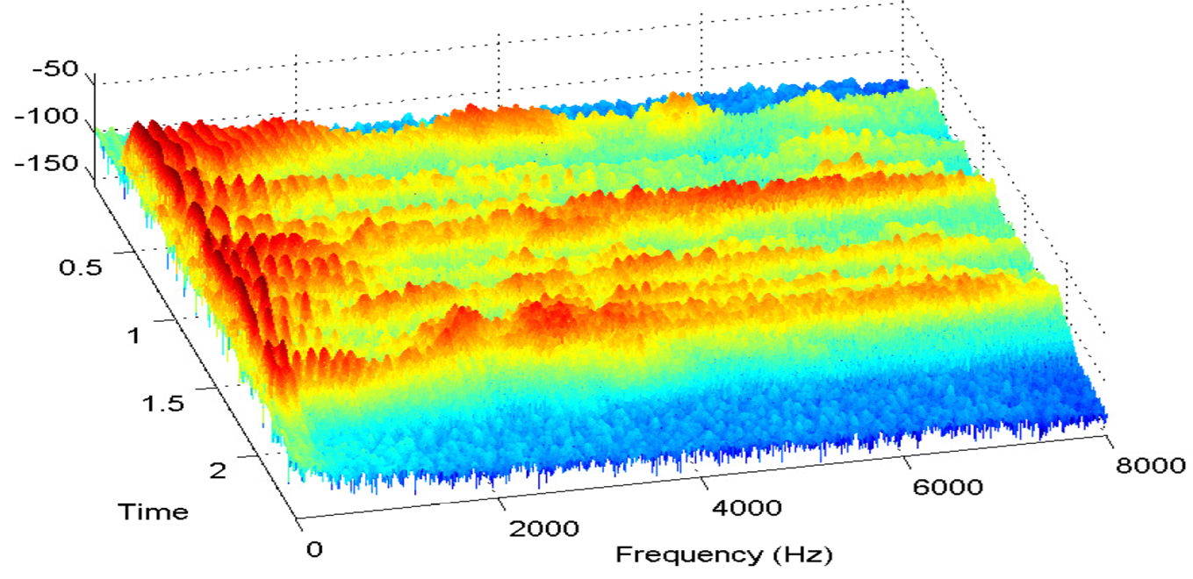
ΤΕΛΟΣ ΔΙΑΛΕΞΗΣ

Slide 44

Οι διαφάνειες αυτές διατίθενται με άδεια Creative Commons Αναφορά Δημιουργού-Μη Εμπορική Χρήση 4.0 Διεθνές.
Οι διαφάνειες αυτές συνοδεύουν το σύγγραμμα «Επεξεργασία Σήματος Συνεχούς και Διακριτού Χρόνου: μια πρώτη εισαγωγή», εκδόσεις Gutenberg, ISBN: 978-960-01-2042-4
Για να δείτε ένα αντίγραφο αυτής της άδειας, επισκεφθείτε το
http://creativecommons.org/licenses/by-nc/4.0/

